Slide 1


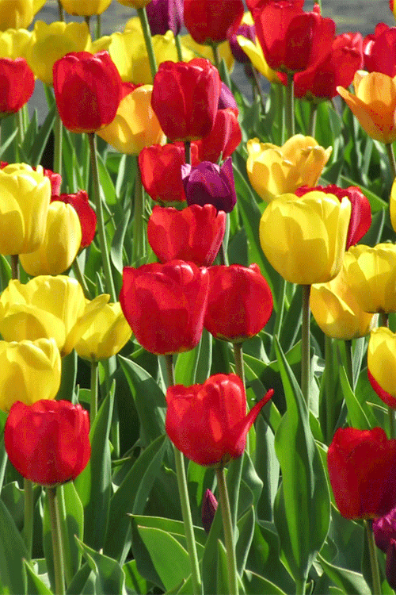
Ủy Ban Nhân Dân Quận Long Biên
Trường mầm non Đức Giang
Đề tài: Nhận biết phân biệt Màu Xanh – Màu đỏ
Lứa tuổi 24 – 36 tháng
Giáo viên: Phạm Thị Châm
Năm học: 2021 - 2022

Slide 2


BÀI HÁT: MÀU HOA
SÁNG TÁC : HỒNG ĐĂNG

Slide 3


Slide 4


Các con vừa hát bài hát gì?
Bài hát có nhắc đến màu hoa nào?

Slide 5

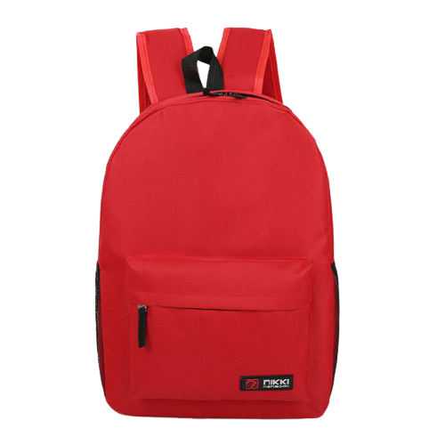
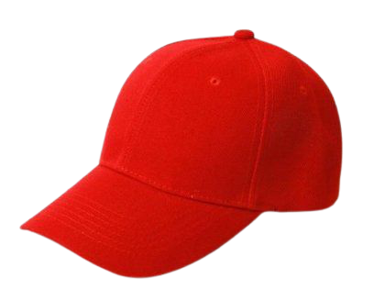

Slide 6

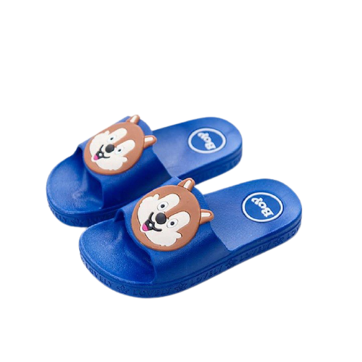
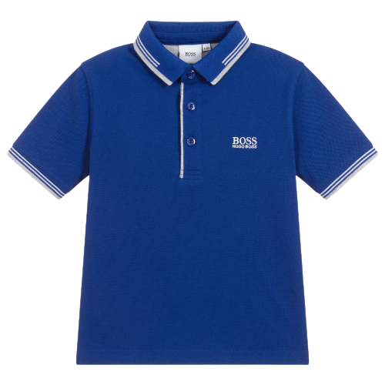

Slide 7




Slide 8
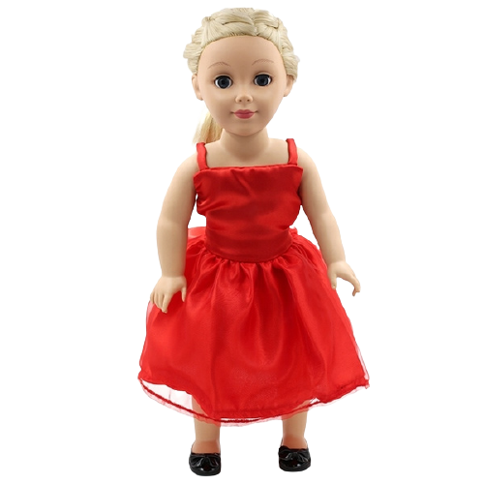



Slide 9
